Slide 1

CHÀO MỪNG
QUÝ THẦY CÔ
VÀ CÁC EM HỌC SINH!

Slide 2


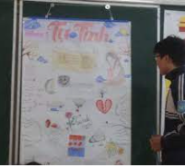
CHUYÊN ĐỀ 3:
Tiết 3-4-5:
TÌM HIỂU MỘT SỐ HƯỚNG VIẾT BÀI VÀ THỰC HÀNH VIẾT

Slide 3

KHỞI ĐỘNG: XEM VÀ NHẬN XÉT VIDEO SAU

Slide 4




GIỚI THIỆU

Slide 5








Slide 6

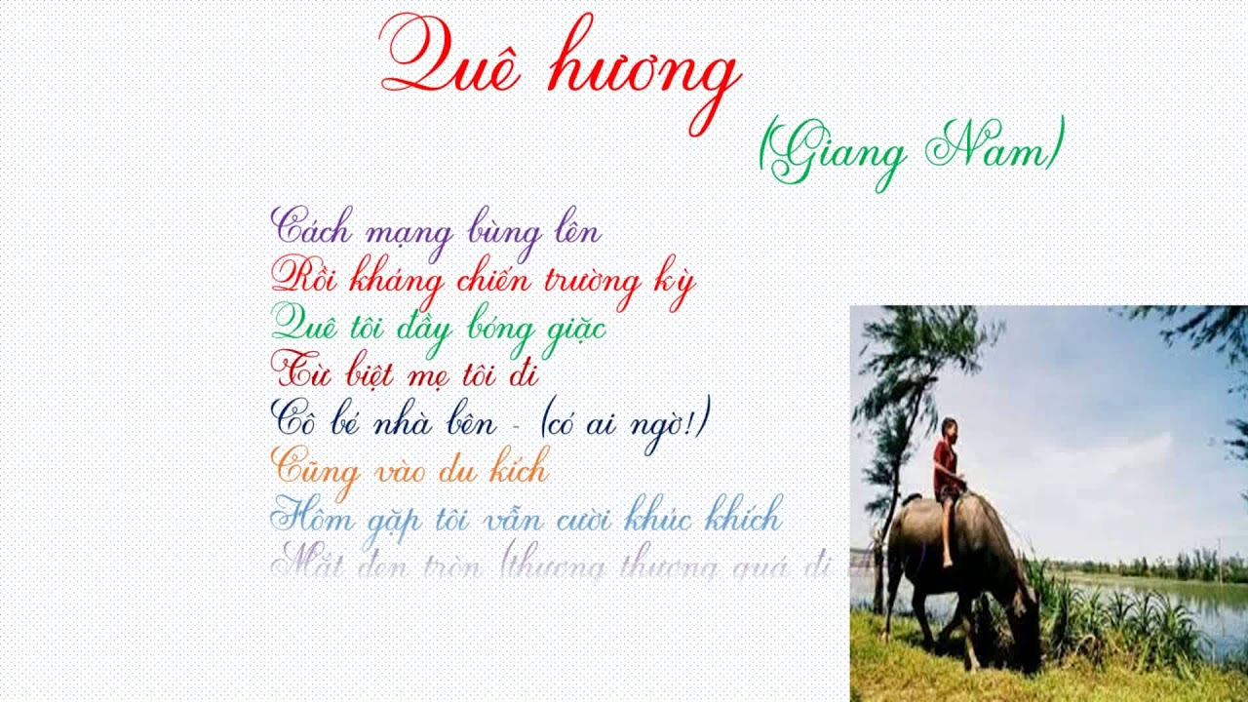





Slide 7



Các kiểu viết để giới thiệu về một tập thơ, một tập truyện ngắn hoặc một tiểu thuyết
Đóng vai: “Người nổi tiếng”
Thực hành viết bài giới thiệu về một tập thơ, một tập truyện ngắn hoặc một tiểu thuyết

Slide 8

Các kiểu viết để giới thiệu về một tập thơ, một tập truyện ngắn hoặc một tiểu thuyết
PHIẾU HỌC TẬP
Kiểu bài theo hướng nghiên cứu văn học | Kiểu bài theo hướng thưởng thức trải nghiệm | Kiểu bài theo hướng giới thiệu quảng bá
……. | ……… | ……..

Slide 9
Đóng vai: “Người nổi tiếng”
Phỏng vấn 1 MC – 1 HS để tìm hiểu về cuộc đời, sự nghiệp của tác giả.
+ Thân thế, sự nghiệp
+ Vị trí văn học
+ Phong cách viết
+ Tác phẩm chính

Slide 10
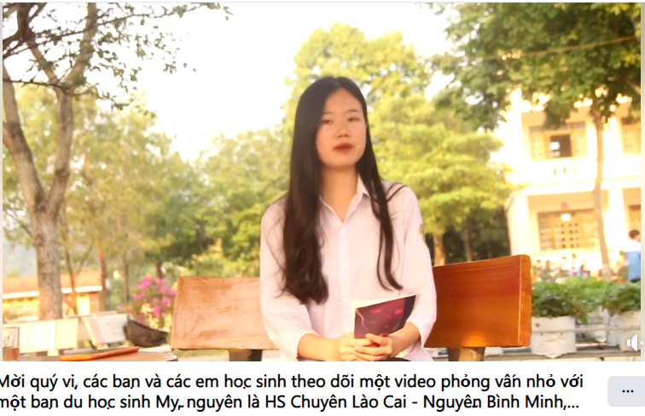

Slide 11
Thực hành viết bài giới thiệu về một tập thơ, một tập truyện ngắn hoặc một tiểu thuyết

Slide 12
Bước 1: Chuẩn bị: Lựa chọn tập thơ, tâp truyện ngắn, lựa chọn tư liệu, hình ảnh...
Bước 2: Tìm ý và lập dàn ý:
- Tìm ý cho bài giới thiệu
+ Mục đích của bài giới thiệu? Ai là người đọc bài giới thiệu?
+ Bài viết giới thiệu những điều gì về nội dung và nghệ thuật
+ Đặt nhan đề cho bài giới thiệu
- Lập dàn ý cho bài giới thiệu:
+ Mở bài:
. Nhan đề bài viết
. Dẫn dắt và nêu tên tác phẩm, tác giả, ấn tượng chung hoặc nội dung khái quát của bài giới thiệu
+ Thân bài:
. Giới thiệu khái quát về tác phẩm
. Giới thiệu nội dung chính của tác phẩm
. Giới thiệu đặc sắc nghệ thuật
. Nhận xét đánh giá và tác động của tác phẩm đến người đọc
+ Kết bài: Khái quát lại nội dung bài giới thiệu, khích lệ mọi người cùng đọc và chia sẻ về tác phẩm
Bước 3: Viết bài giới thiệu
+ Viết bài giới thiệu theo dàn ý
+ Chú ý cách diễn đạt, sử dụng từ
+ Sử dụng tranh ảnh, các công cụ…
- Kiểm tra và chỉnh sửa, hoàn thiện bài viết
CÁC
BƯỚC
TIẾN HÀNH

Slide 13

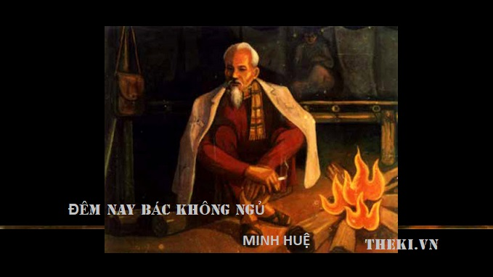
Viết đoạn văn ngắn (8 – 10 dòng) giới thiệu một tập thơ, một tập truyện ngắn hoặc một tiểu thuyết mà em thích.
LUYỆN TẬP
NHÓM
1 + 2
NHÓM
3 + 4
Thời gian: 15 phút

Slide 14
BẢNG KIỂM
Tiêu chí | Mô tả tiêu chí | Điểm
 |  | Chưa đạt | Trung bình | Khá | Tốt | Xuất sắc | Tổng
Xác định và trình bày vấn đề | - Xác định đúng vần đề trọng tâm và trình bày vấn đề nghị luận rõ ràng, thể hiện được giá trị nổi bật của tác phẩm được giới thiệu |  |  |  |  |  | …/4
Quan điểm và thái độ của người viết | Thể hiện thái độ và quan điểm của người viết về vấn đề được đề cập một các thuyết phục |  |  |  |  |  | …/2
Sử dụng lí lẽ bằng chứng | Sử dụng các lí lẽ, bằng chứng tiêu biểu, phù hợp, sử dụng những phương pháp lập luận hiệu quả và triển khai hệ thống luận điểm một cách thuyết phục |  |  |  |  |  | …/2
Tổ chức bài viết | Bài viết được tổ chức hoàn chỉnh, các phần của bài viết được cấu trúc chặt chẽ |  |  |  |  |  | …/2

Slide 15

VẬN DỤNG
Em hãy viết 1 đoạn văn ngắn khoảng 200 chữ với chủ đề: Trình bày suy nghĩ của em về một bài thơ, một truyện ngắn hoặc một tiểu thuyết mà em thích nhất trong chương trình Ngữ văn 10 tập 1.

Slide 16
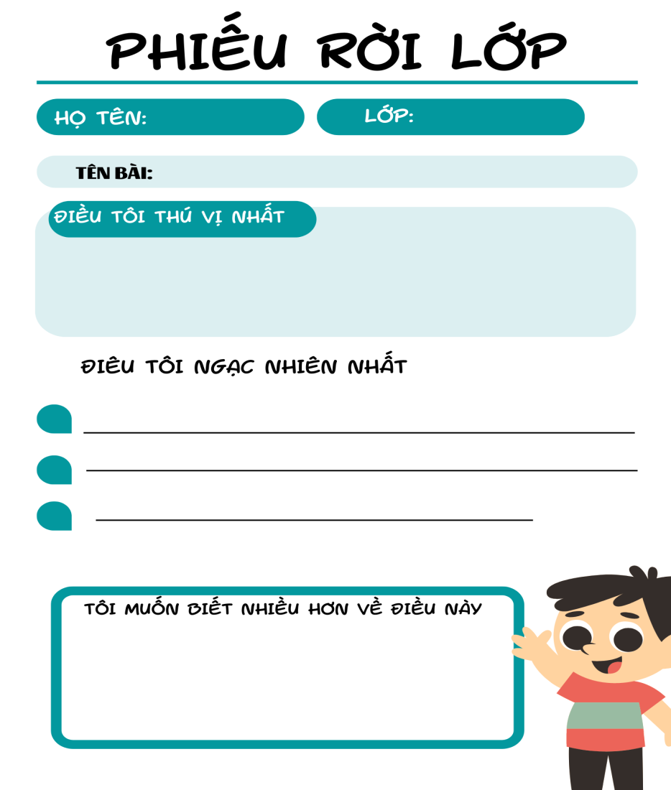

HS hoàn thành phiếu học tập

Slide 17


